Slide 1
大数据系统基础 B
第二讲：大数据的基础架构：云计算
徐葳

Slide 2
本周内容
云计算技术与大数据
云计算的商业模式
云计算的核心技术——虚拟化
计算虚拟化
网络虚拟化
存储虚拟化
云计算技术案例分析
Notes:
首先，我们看看。。。为什么我们说云计算技术是大数据的自然的软硬件架构平台
其次，我们探讨一下云计算发展的商业基础，为什么云计算技术近年能走向成熟
之后，我们进入本节课的主题，也就是云计算技术的核心，虚拟化，这部分是比较技术的内容。包括了，。。。三个方面
最后，我们通过一个流行的开源云计算平台openstack，给大家讲解一下云计算平台是怎么实现的。

Slide 3
大数据与云计算
需求、理念、架构
Notes:
首先我们来看看云计算与大数据的关系。

Slide 4
大数据对于系统架构的需求
显式的需求
海量计算和存储
快速计算
隐式的需求
数据的快速传输
灵活性
低成本
Volume
Velocity
Variety
Value
Notes:
上节课王老师已经讲过，大数据的几个特点，包括数量大，产生速度快，种类多样，和价值密度低。这些特点决定了构建大数据分析平台对系统的特殊要求。
这里包括明显的要求，例如，因为数据数量大，所以海量计算和存储是不可避免的，因为速度快
还有一些不容易看出来的要求。例如如何把数据从产生的地方，传输到数据能够被处理的地方，这可以是数据中心内部，也可以跨过整个地球，这就需要数据可靠高速的传输。
多样的数据需要灵活处理，应用是多样的，所以新需要系统具有相当的灵活性。
价值密度底。。。

Slide 5
如何实现这些需求？核心设计理念
并行化
规模经济
虚拟化（抽象）
Notes:
这就引出了大数据系统的核心设计理念，也是计算机系统的核心设计理念
首先，并行化，一个人干不了，就分给多个人来干
第二，规模经济效益，多做一些，成本就低了
第三，如果我们看着这个东西不好用，就定一个好用的接口，把恶心的具体实现隐藏起来，给人一个好看的结果
非常朴实的观点，所以我们成为IT民工，或者码农

Slide 6
大数据系统的软硬件架构
Notes:
从硬件开始，我们有存储，计算，以及网络吧两者连接起来。
但是有太多硬件了，不好管理，所以我们提供了虚拟化层，做一个漂亮的抽象
虚拟化之后，由于有了号的接口，我们可以实现对资源的统一管理，就实现了一个云。
在运上边，我们可以请求各种资源的配置，然后为了实现更简单的并行化，我们可以提供更好的接口，例如。。。。这些并行数据处理的框架，就体现了虚拟化、抽象和并行化的几个要点。
在这些框架之上，我们可以建立很多的大数据应用。当你上万这门课之后，你会发现，你可以做很多的大数据应用，而完全可以忘记本节课讲的这些复杂的软硬件架构，这就是抽象+并行化的优势。
整套系统跑在大规模数据中心之上，才能保证经济上合算，这就是规模经济。
这节课，我们主要讲底层的内容
关于资源调度和云，我们会在学期后边讲。
关于上层的框架，我们会有很多节课，我会在下节课讲hadoop等的概念。

Slide 7
大数据与云计算
并行化
Notes:
下面我们简单讲一下并行化。

Slide 8
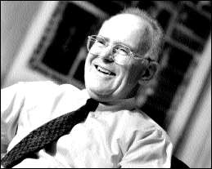
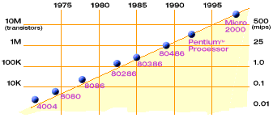
摩尔定律：能跟上大数据要求么？
Moore’s Law
Gordon Moore (Intel创始人) 在1965年的时候预测半导体芯片上的晶体管密集度每18个月就会翻一翻。
摘自Hennessy and Patterson,计算机体系结构：量化研究方法，第四版, （2006年9月版）
Notes:
为什么需要并行化呢？
这里不得不提一下众所周知的摩尔定律。

Slide 9
Joy定律在2002年后不再正确
Joy定律: 性能 ≈ 2^{(Year-1984)} MIPS
⇒ 未来的芯片设计：在单个芯片上，多核或者多处理器
VAX : 从1978至2006年，每年增长25%
RISC + x86: 从1986到2002年，每年增长52%
RISC + x86: 2002年后？
* 摘自Hennessy and Patterson,计算机体系结构：量化研究方法，第四版, （2006年9月版）

Slide 10
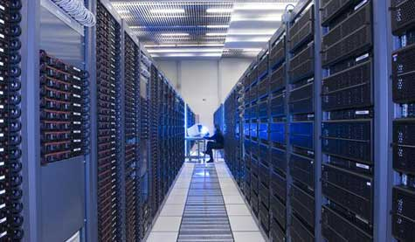
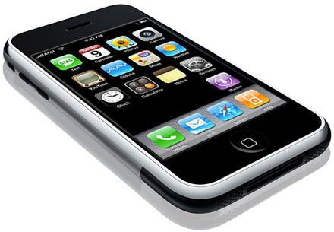
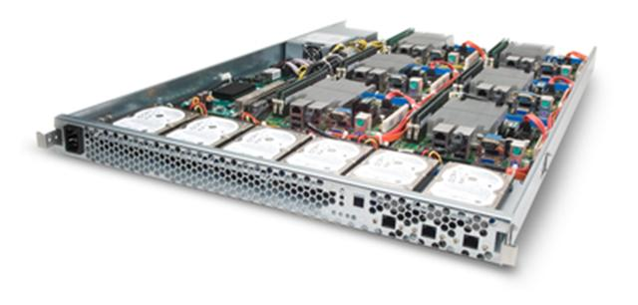
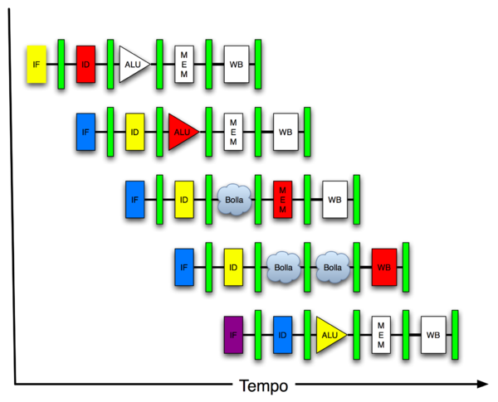
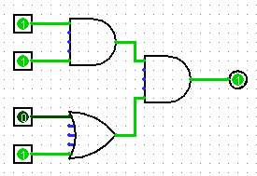
并行化的理念存在于计算机方方面面
软件 硬件
智能
手机
并行请求
分配给多个计算机
并行线程
分配给多个处理器核心
并行指令
同一时刻有多于1条指令
并行数据
同一时刻有多于1个数据项
硬件描述
同一时刻使用所有门电路
仓库级
计算机
电脑
核
…
核
内存（缓存）
输入/输出
核
指令单元
功能单元
A₀+B₀
A₁+B₁
A₂+B₂
A₃+B₃
缓存
逻辑门
摘自Hennessy and Patterson,计算机体系结构：量化研究方法，第四版, （2006年9月版）
Notes:
关于并行化的内容，我们下节课在讲hadoop的时候，会详细讲解。

Slide 11
大数据与云计算
规模经济 – WSC
Notes:
第二个理念更多是一个经济学理念，就是我们怎么样能够便宜的处理更多的数据。这里我们讲一种典型的架构，就是仓库规模的计算机，WSC

Slide 12
极端规模的并行化： 仓库规模的计算机 (WSC)
主要部件
供电、制冷、建筑、网络、安全
存储、计算
优势
规模经济
提高使用率
挑战
能耗 PUE
运维

Slide 13
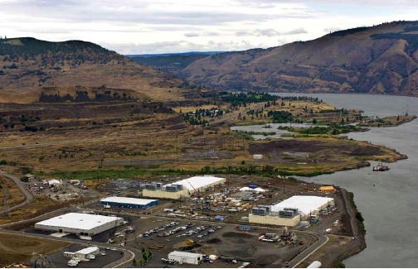
Google数据中心外部

Slide 14
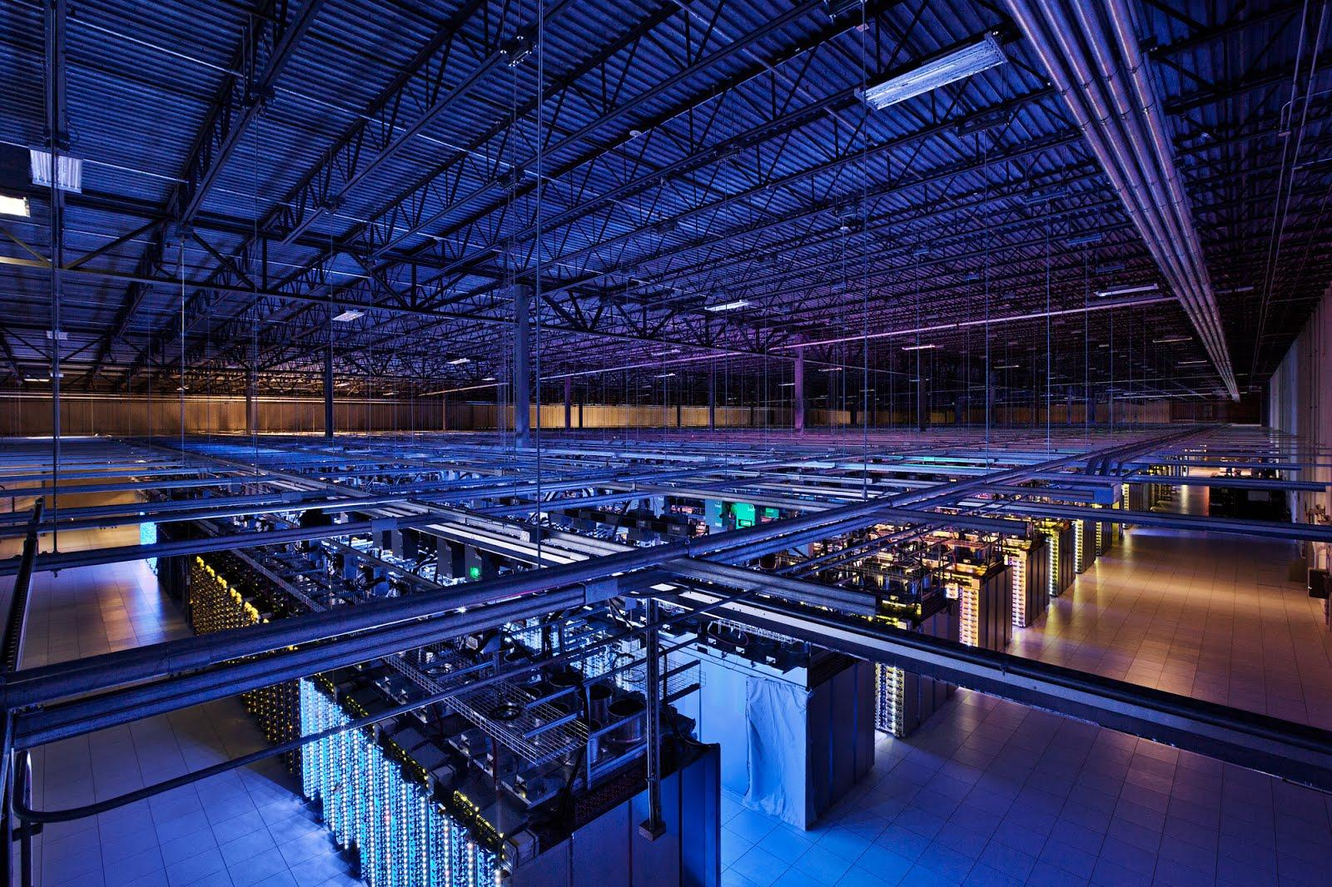
Google数据中心内部
Notes:
只有做到这种规模，才能把平均处理每T字节数据的成本降到最低。

Slide 15
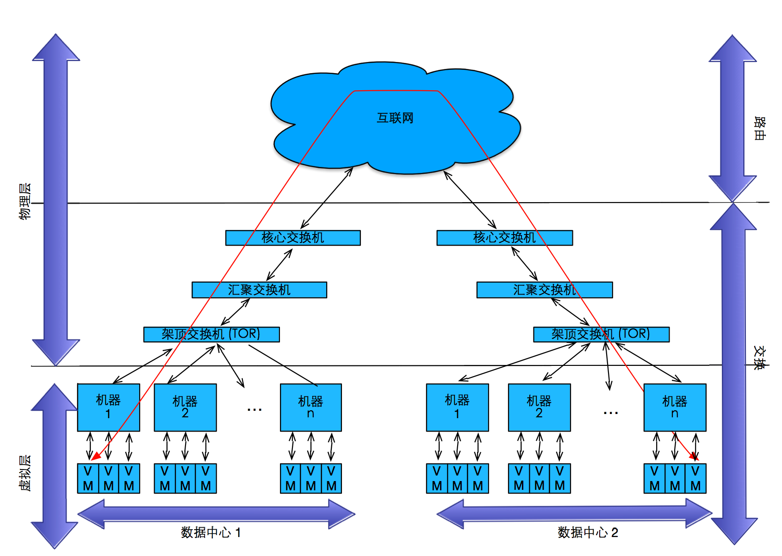
WSC是用网络连接起来的计算和存储设备
Notes:
什么是WSC？
首先，从硬件上看，WSC就是用网络连接起来的一系列计算和存储设备。当然我们这里不关注其他的例如空调和供电系统等。
这个图会在本节课反复出现。这个架构是很复杂的，因为网络多层，拓扑复杂，多个机器，虚拟化，可以跨数据中心

Slide 16
WSC 的特点
使用相对同质的硬件和系统软件平台
共享相同的系统管理
大多数应用程序、中间件、系统软件都是自主开发，而传统数据中心则由第三方软件主导
WSC运行相对小数目的超大型程序（或服务）
通用的资源管理架构增强了部署的灵活性
*The Datacenter as a Computer: an introduction to the Design of Warehouse-Scale Machines. U. Hoelzle et al. 2009. 1st. Morgan and Claypool Publishers.
Notes:
并不是所有的网络连接的。。。。都是WSC
从其他方面看，WSC具有另外一些特点。根据google，WSC具有以下一些传统数据中心不具备的特点

Slide 17
大数据与云计算
从WSC到（公有）云

Slide 18
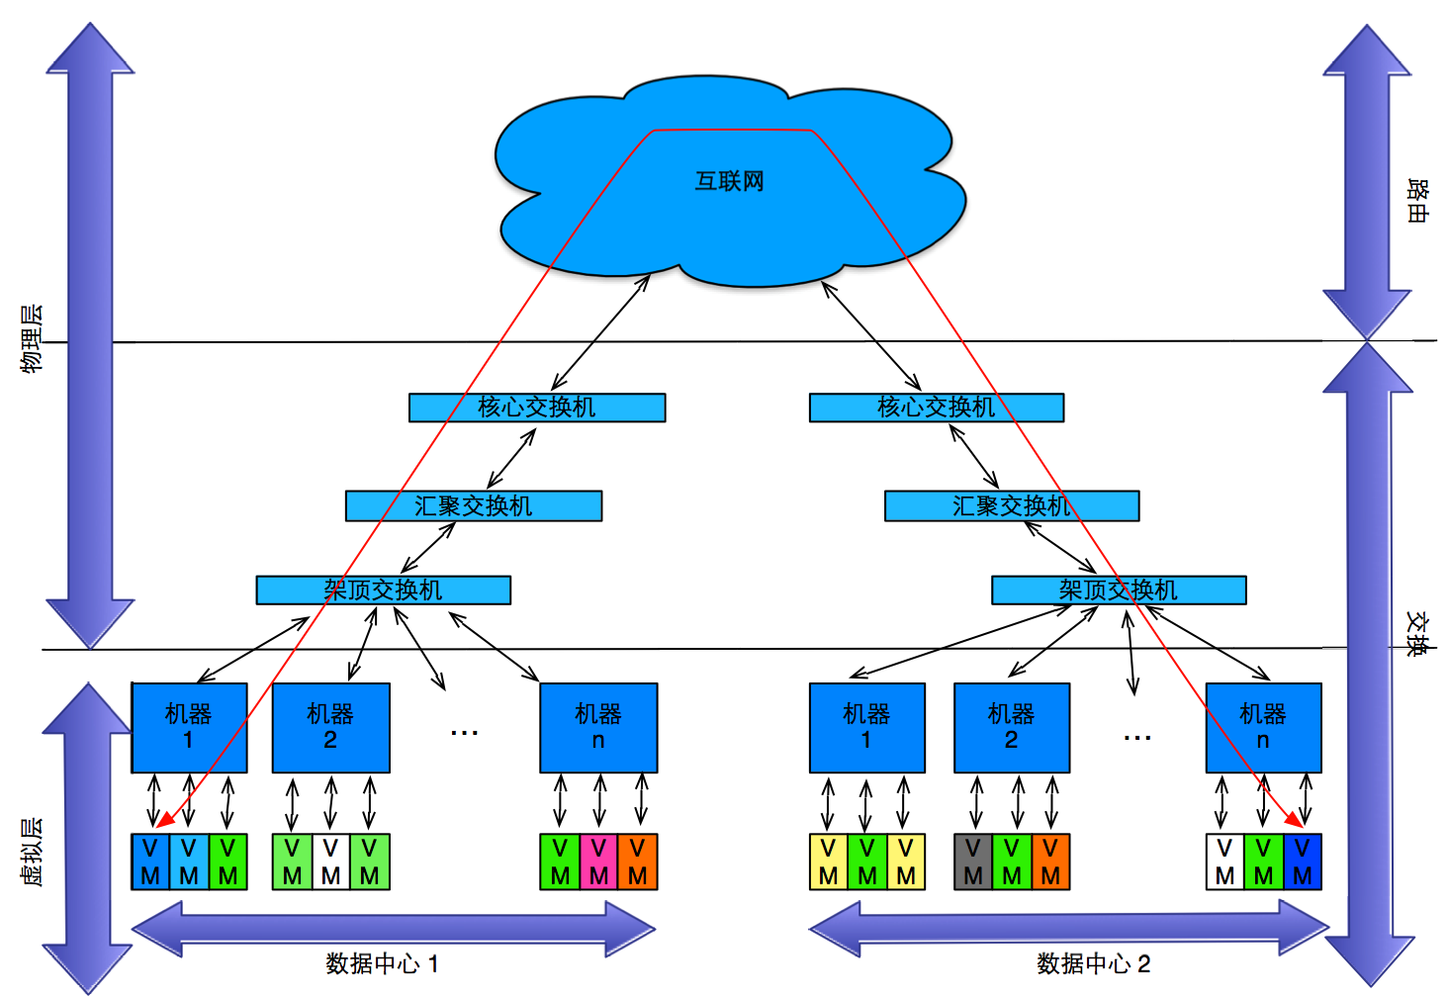
从WSC到云：多租户
Notes:
物理层的架构只有一个，但是我们需要在逻辑上把这个架构分成很多块，租户和租户之间互不干扰，这是云计算的目标

Slide 19
多租户、多应用如何管理？
“计算机科学的所有问题，都可以通过增加一个层次的间接(indirection)来解决，当然除了间接层次过多的问题。”
-- David Wheeler
Notes:
如果我们直接去管理硬件和网络，多租户的问题是非常难解决的，但是通过增加一层间接的、更加抽象的接口，这个问题就变得容易了很多。

Slide 20
虚拟化：每个用户逻辑上看到
Notes:
具体一些，我们是通过虚拟化来实现的。
在虚拟化的环境里，每个用户看到自己独占了数据中心的网络、存储、和机器
他看到的场景是，他所有的机器都接在同一个二层网络上，没有别人。
我们这节课后边会详细阐述虚拟化技术，包括如何虚拟化网络、存储、计算资源

Slide 21
云计算用户界面演示
直观的亚马逊EC2演示

Slide 22
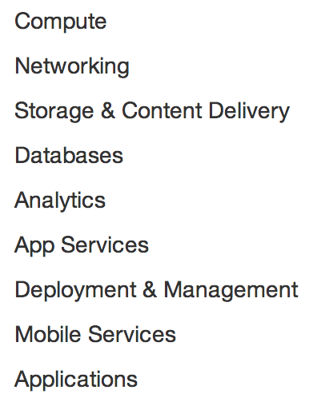
亚马逊EC2提供的服务
Amazon Elastic Compute Cloud (EC2)
* http://aws.amazon.com/ec2/
Notes:
亚马逊EC2平台是最早，最成熟，提供服务最多的平台。这里列出了一系列的亚马逊服务。
在这一节里，我们准备直观地演示一下用户是如何使用亚马逊的云计算平台的，希望能够给大家带来一些直观的认识。

Slide 23
云计算的商业模式
定义和发展背景

Slide 24
云计算的定义
云计算 Cloud computing
既指作为服务通过互联网提供的应用程序（SaaS模式），又指提供这些服务的，位于数据中心的硬件和系统软件（公用计算）。
云：数据中心硬件与软件
公有云: 用即付即用的模式，开放给大众使用的云
私有云: 一个企业或组织内部的数据中心
公用(utility)计算: 给人以无限资源的错觉
细粒度的记账(比如每小时)
* 加州大学伯克利分校，RAD实验室，2009年2月

Slide 25
云计算商业模式的三大特点
按需服务
资源池
可测量的服务
Notes:
第一，。 。。 我用就付钱，关上，就不付钱。
第二，。。。意思是，有很多资源，大家可以共享，你不用可以给别人用，按需服务的前提。
第三，。。。有人说，测量是理工科人最喜欢干的事情。量度，每M数据，每个cpu小时，都是有定义的，按照这些收钱，用多少收多少。

Slide 26
云计算发展起来的技术推动
数据中心技术和WSC
宽带网络普及化
数据可以自由进出数据中心
大规模分布式系统的成熟
基础设施软件: 例如Google File System
故障转移, 防火墙...
虚拟化技术
X86作为通用的指令集架构, 快速的虚拟化
开源软件带来的一系列标准化
标准软件栈, 大部分开源(LAMP)
Notes:
其实业界提到这些已经很多年了，但是为什么云计算现在发展起来？主要有两个方面，技术的推动和市场的条件。
从技术上说，
技术推动是云计算发展的重要先决条件

Slide 27
云计算发展的市场条件
大规模互联网应用(社交网络、多媒体)
规模经济
需求增长促进数据中心建设增长
无法预测的应用增长速度Zynga, Netflix
大数据应用
日志分析
机器学习应用
Notes:
云计算实际不是因为大数据发展起来的。
云计算发展的主要推动力是。。。

Slide 28
云计算的商业模式
为什么云计算能带来价值？

Slide 29
传统数据中心资源利用率低
满足服务质量协议(SLA) => 需要足够的资源
如果峰值的预测过高，则会造成资源大量浪费
容量
未使用的资源
资源
需求
时间
“静态供给”数据中心

Slide 30
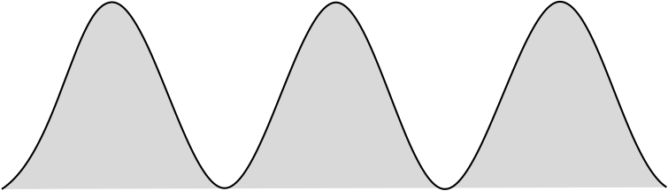
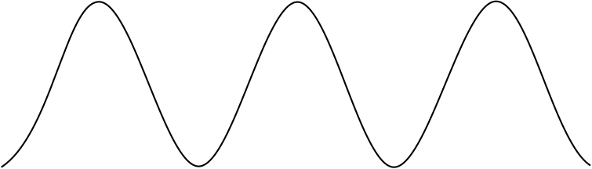
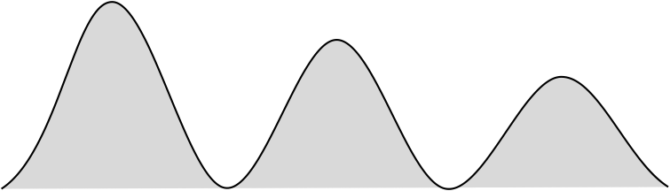

能不能提高一些？
资源
容量
需求
资源
容量
1
2
3
时间（天）
损失的收益
需求
1
2
3
时间（天）
资源
容量
需求
1
2
3
时间（天）
损失的用户

Slide 31
云计算的价值
容量
资源
资源
需求
容量
需求
时间
时间
“静态供给” 数据中心
云上的“虚拟” 数据中心
未使用的资源

Slide 32
云计算的商业模式
云计算的几种形式

Slide 33
云计算的分类
指令集虚拟机(Amazon EC2, 3Tera)
运行时系统虚拟机 (Microsoft Azure)
框架型虚拟机(Google AppEngine, Force.com)
折衷: 灵活性/可移植性 vs. “内置”功能
较低等级,
更少托管
较高等级,
更多托管
EC2
Azure
AppEngine

Slide 34
另一种（更普遍的）分类方法
软件即服务（SaaS）: 消费者使用提供商运行在云设施上的应用程序，基本无法控制程序或基础架构。
平台即服务（PaaS）: 消费者将自己编写的程序，或者利用提供商的库、服务、工具编写的程序部署在云基础设施上。消费者可以控制应用程序，但不能控制基础设施。
基础设施即服务（IaaS）: 提供处理、存储、网络和其他基础计算资源，消费者可以利用这些资源部署运行任意程序，包括操作系统或者应用程序。

Slide 35
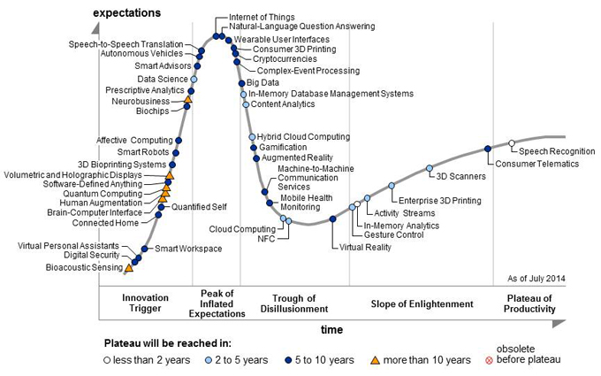
Gartner新技术炒作曲线
Source: Gartner (August 2014)

Slide 36
虚拟化技术
为什么要虚拟化？

Slide 37
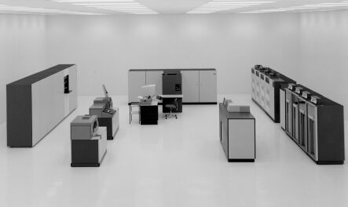
为什么要虚拟化？ Partitioning + Abstraction
分区 Partitioning
分享: 打破一个大资源
服务器
抽象 Abstraction
用一个指令集仿真另一个指令集
* IBM Achieve

Slide 38
为什么要虚拟化？ Pooling, Security, Management
资源池
聚合: 将多个资源结合起来
合一：例如存储
动态: 快速分配
虚拟机
隔离: 保护消费者隔离其他租客
例如虚拟专用网（VPN）
便于管理
测试
机动性

Slide 39
虚拟化的概念是广泛的
用户虚拟化
应用程序虚拟化
桌面
服务虚拟化
操作系统虚拟化
服务器虚拟化
存储虚拟化
网络虚拟化

Slide 40
数据中心虚拟化的三个重要内容
计算虚拟化
存储虚拟化
网络虚拟化

Slide 41
虚拟化技术
计算虚拟化

Slide 42
计算虚拟化
主操作系统：运行在真实机器之上
客户操作系统：运行在主操作系统之上
例如，Windows XP可以运行在Win 7上
Hypervisor：支持运行在多个虚拟机上上的软件
类型1：运行在真实机器之上，例如，Xen、VMWARE、ESXi
类型2：运行在主操作系统之上，例如，MS Virtual PC
类型0：1和2兼有，例如，Linux KVM

Slide 43
服务器虚拟化考虑的三个问题
指令集的翻译 二进制翻译
如何快速执行
如何执行需要更高权限的指令
I/O设备的仿真
如何让虚拟机操作系统访问不支持的硬件
如何保护I/O性能
保护处理器的数据结构 影子处理器

Slide 44
核心问题：内存的保护管理

Slide 45
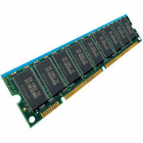
问题:谁来管理MMU？
CPU
虚拟地址
MMU
物理地址
未翻译的读写
操作系统
客户操作系统
客户操作系统
客户操作系统

Slide 46
当前解决方式
半虚拟化 Para-virtualization
修改虚拟机操作系统，不能做的操作就不要做
影子页表
拒绝客户操作系统对实际页表条目的任何访问
捕获访问请求，在软件中仿真
硬件支持的虚拟化
二级地址转换表(SLAT)
AMD AMD-V RVI (Rapid Virtualization Indexing)
Intel VT-x EPT (Extended Page Table)

Slide 47
虚拟化技术
网络虚拟化：基础

Slide 48
网络虚拟化的用途
实际物理网络：
多层，多设备
虚拟网络：多用户隔离
多个交换机上的多个二层网络
虚拟网络：“一个大交换机”上的二层网络

Slide 49
网络虚拟化举例:VLAN
最简单目标：提供单一的二层网络
限制广播域
VLAN
端口分属不同VLAN
多个VLAN共享一个端口
Trunk模式
VLAN标签(12bits)
最多支持4096 VLAN
Notes:
复习一下，二层网络最主要的一个特点是它使一个单一的广播域，寻址就是靠广播实现的。

Slide 50
VLAN 标签

Slide 51
VLAN的优劣及解决方案
优势
标准，支持广泛
硬件成本低
劣势
只能支持4096个VLAN
新标准：VxLAN
通过三层的隧道实现
广播->组播
Virtual Tunnel End Points (VTEPs) 负责打包和解包

Slide 52
虚拟化技术
网络虚拟化：软件定义网络
Notes:
下边介绍一下一种新的网络虚拟化的实现方案，软件定义网络技术。需要指出的是，软件定义不是虚拟化必须的，但是能够为网络虚拟化提供很多方便。

Slide 53
支持网络虚拟化的新技术：软件定义网络
传统网络
控制面与数据面集成在同一个设备中
不同网络设备之间通过协议决定如何转发
Notes:
网络设备之间通过协议决定如何转发，协议是一种分布式的算法。
逻辑商量好之后，真正的转发规则存放在硬件的表里边

Slide 54
软件定义网络
控制面集中管理，放在服务器中
Notes:
控制面方便了管理，
由分布式的协议过渡到了集中管理的协议。

Slide 55

软件定义网络实现举例
Notes:
Openflow是一种用得比较广的软件定义网络的协议。
增加了一个控制器。。

Slide 56
虚拟化技术
软件定义网络实现网络虚拟化举例
Portland:大规模的虚拟二层网络
Notes:
下边我们举一个例子，说明一下我们是如何利用软件定义来更容易的实现网络虚拟化的。

Slide 57
基于软件定义网络实现的虚拟二层网络
大型2层网络的挑战
地址解析(ARP)：广播
路由：广播
转发：交换机要记住大量状态
根源：MAC地址不连续
Portland实现
与位置相关的虚拟地址
通过SDN的地址解析

Slide 58
Portland地址解析过程
网络截获所有ARP广播
把无序的MAC地址改成与物理位置相关的地址
转发数据包
发给服务器之前，改回原来的MAC地址

Slide 59
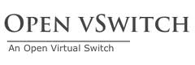
网络虚拟化对虚拟机的支持：虚拟交换机
如何解决一个物理机上多个虚拟机的问题？
提供与物理机同样的接口
VLAN
Tunnels
VxLAN (VTEP)
Openflow

Slide 60
虚拟化技术
存储虚拟化:用户接口

Slide 61
存储虚拟化的意义
独立于数据位置
扩展性强，容量大
易于管理（磁盘可集中存储）
提升磁盘使用率
独立于物理存储技术
易于升级
可用性的优化（多路径访问、冗余）
易于维护（在线的后台备份、恢复）

Slide 62
存储虚拟化的三类接口
块接口
本地块存储
本地磁盘(SATA,SAS)
本地磁盘阵列(RAID)
远程块存储接口
光纤通道
iSCSI
文件接口
文件系统
网络文件系统(NFS, CIFS, HDFS)
VFS
对象存储接口
亚马逊 S3
OpenStack Swift
Notes:
存储虚拟化有三种不同的接口

Slide 63
常用的块接口协议
iSCSI (互联网-小型计算机接口)
SCSI command -> TCP/IP
iFCP (互联网光纤通道协议)
SAN设备直接使用TCP/IP通讯
FCIP (IP光纤通道)
将FC通过IP隧道转发
FCoE (以太网光纤通道)
直接在以太网上跑FC协议，需要以太网硬件支持拥塞控制

Slide 64
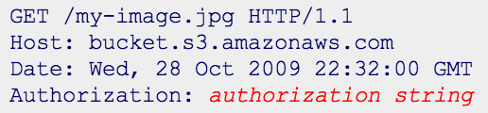
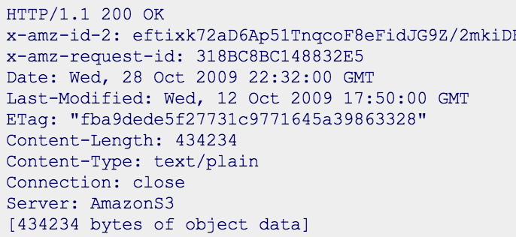
S3对象存储接口
基于HTTP协议的REST接口
扁平命名空间 (key, value)
photos/2006/February/sample.jpg

Slide 65
虚拟化技术
存储虚拟化:分布式存储实现方式

Slide 66
存储区域网络SAN vs 网络附接存储NAS
存储区域网络
Storage Area Network(SAN)
存储服务器通过专用存储网络连接，例如光纤通道(FC)
网络附接存储
Network attached storage (NAS)
存储服务器通过通用的网络来访问，例如以太网

Slide 67
传统的SAN

Slide 68
NAS
In-Band: 所有控制和数据都通过虚拟装置
Out-Band: 所有控制都通过根命名空间。数据直接在主机和存储之间流动

Slide 69
虚拟化技术
总结和发展趋势

Slide 70
虚拟化总结
优势
统一、抽象的接口隐藏了复杂的物理硬件
灵活，可以软件定义
易于管理，更容易保证安全
问题
虚拟化有一定的资源开销
通常没有实现性能的隔离
过多层的抽象：如何调试？

Slide 71
发展趋势：软件定义数据中心？
网络功能虚拟化
防火墙、入侵检测系统虚拟化
资源的管理和调度
本课程后边会详细介绍
还有什么可以虚拟化/软件定义的？
空调？供电？建筑？
目标：性能 + 灵活性 + 管理

Slide 72
典型云计算系统举例：Openstack
Openstack的目标和基本组件

Slide 73
OpenStack的目标
一个云操作系统，能把数据中心变为资源池
提供一个管理层，便于高效地控制、自动化、分配资源
通过自助服务式的门户来方便操作员、系统管理员以及终端用户 (“I want AWS-type service!”)
能让开发者通过标准API来搭建云上可用的应用程序

Slide 74
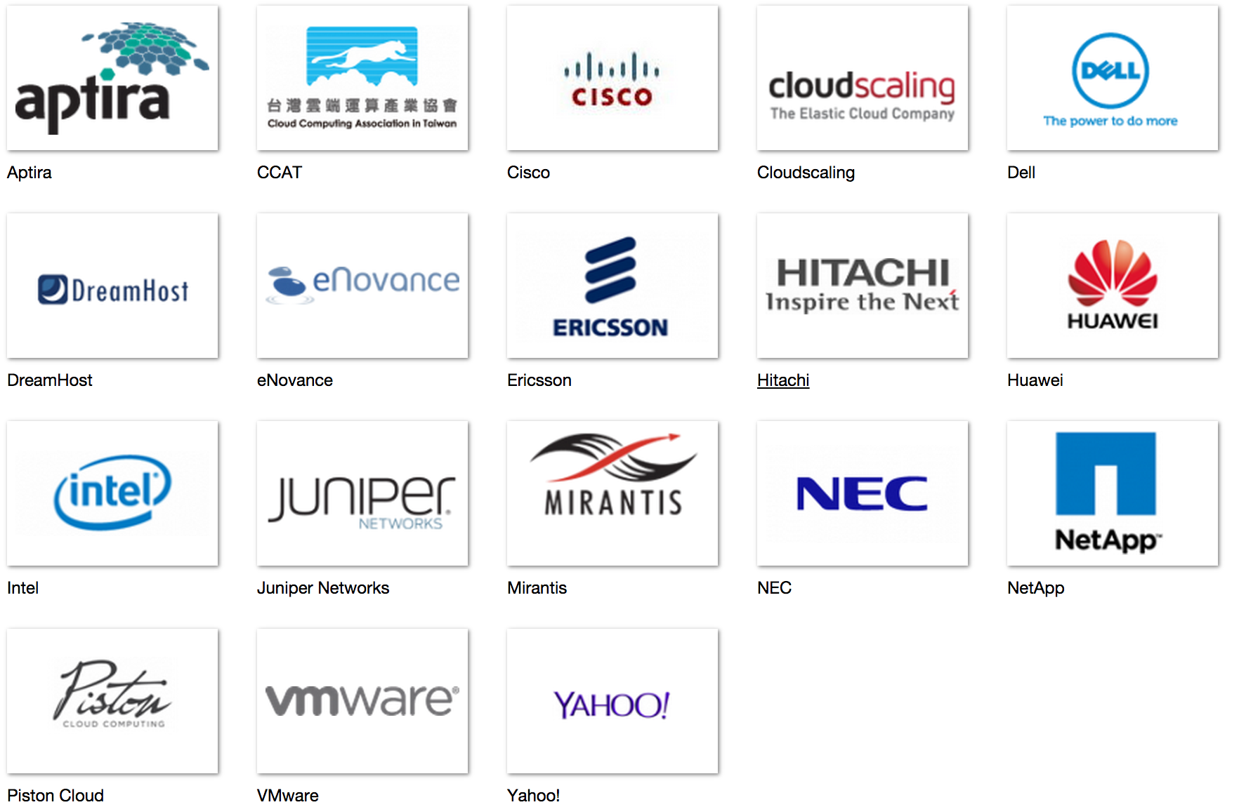
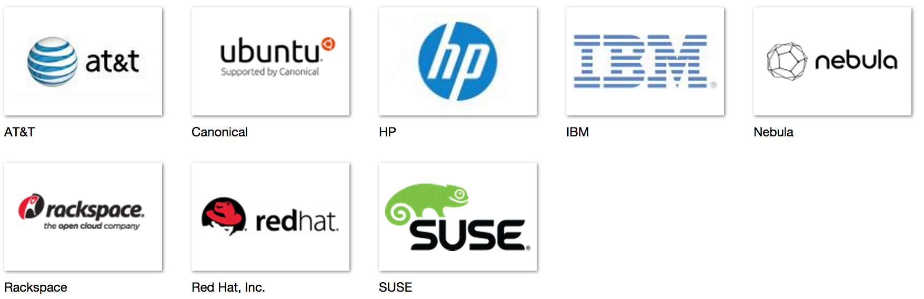
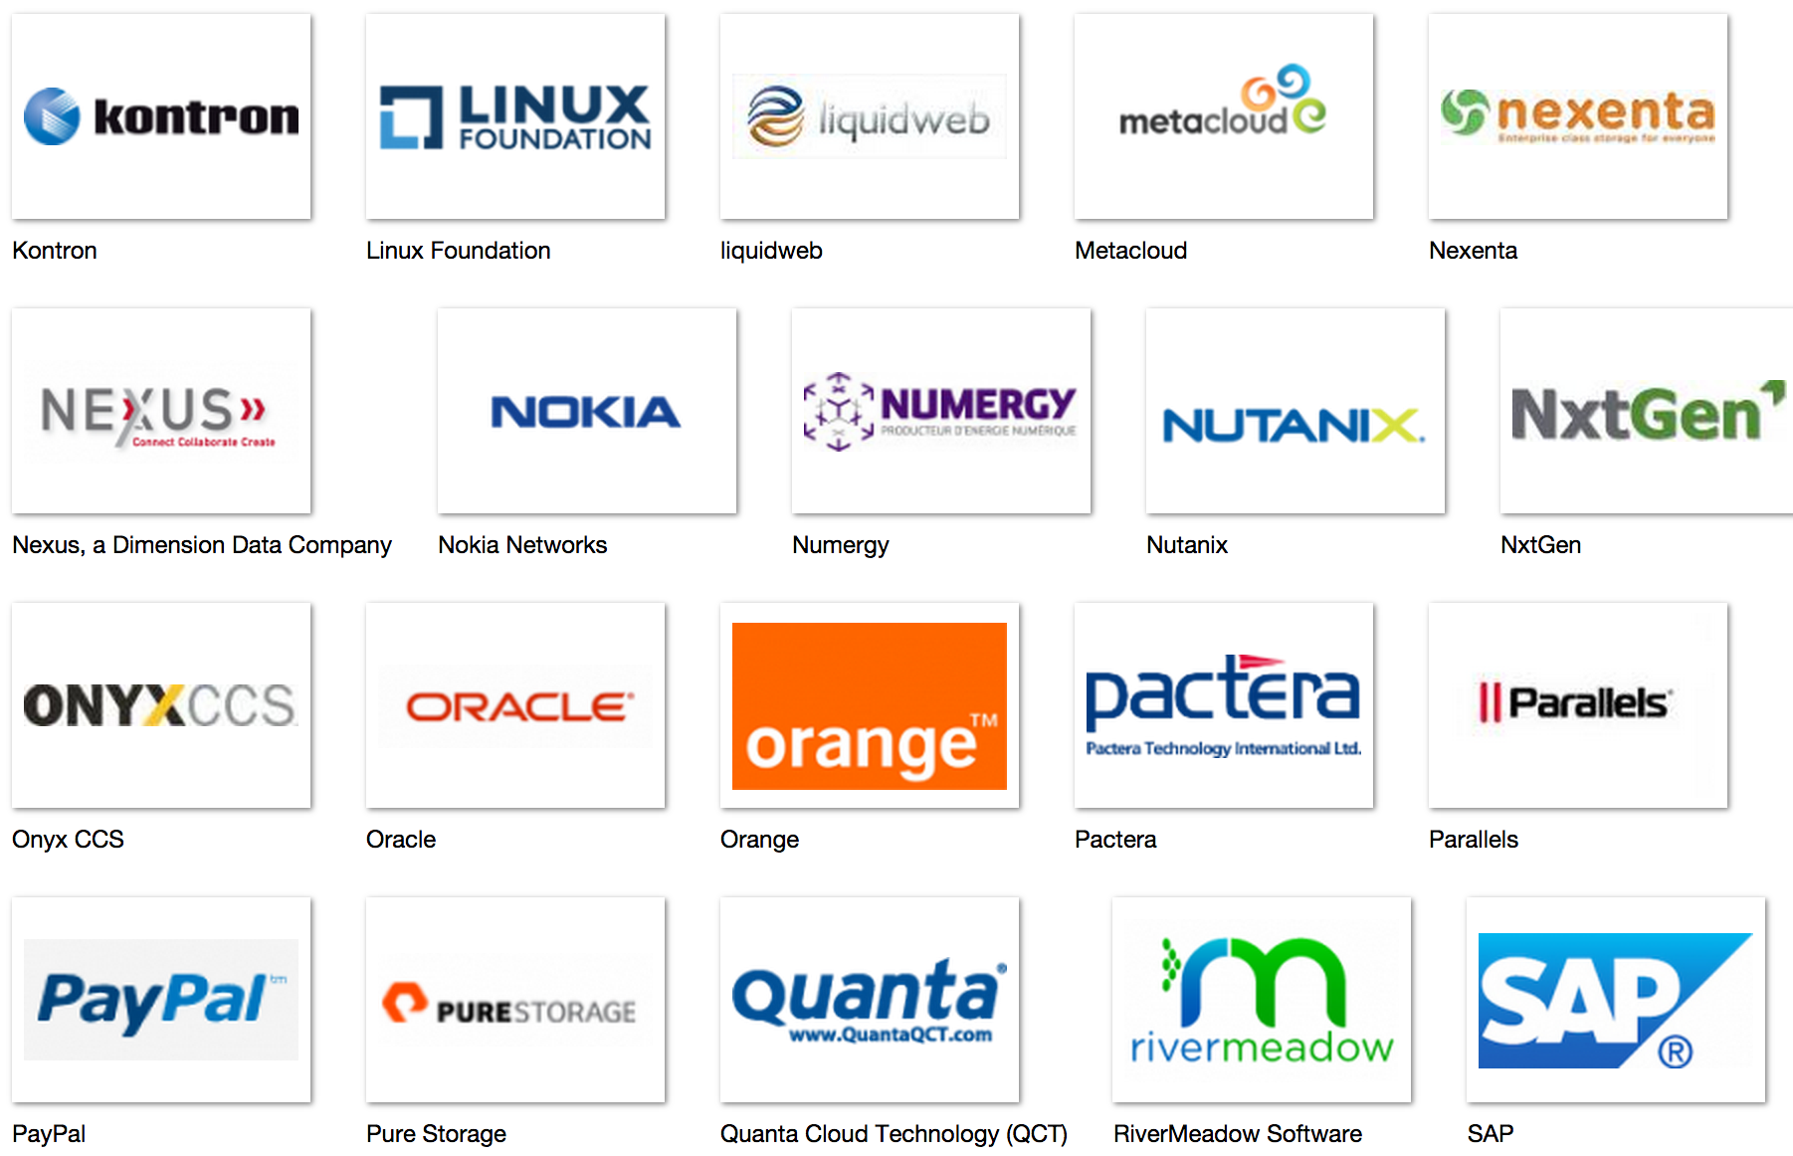
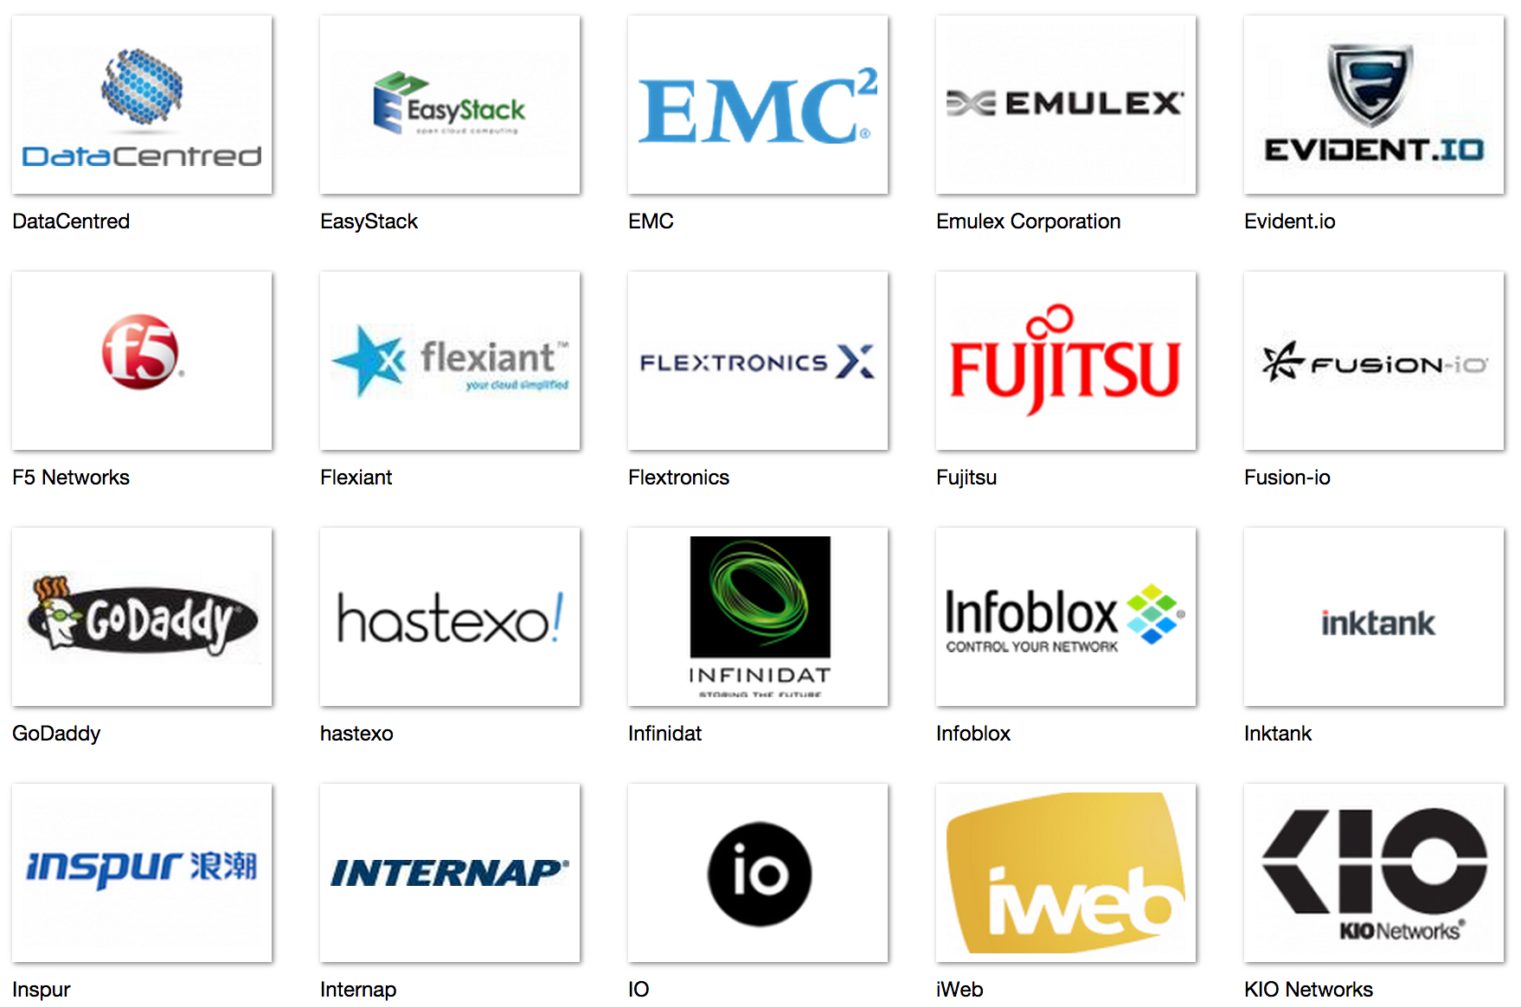
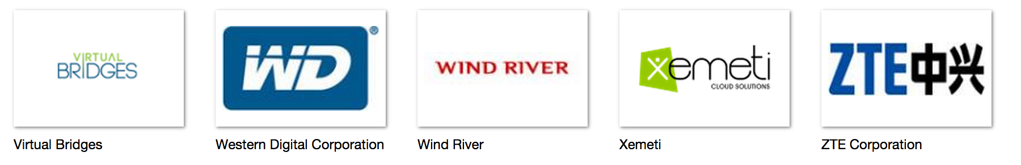
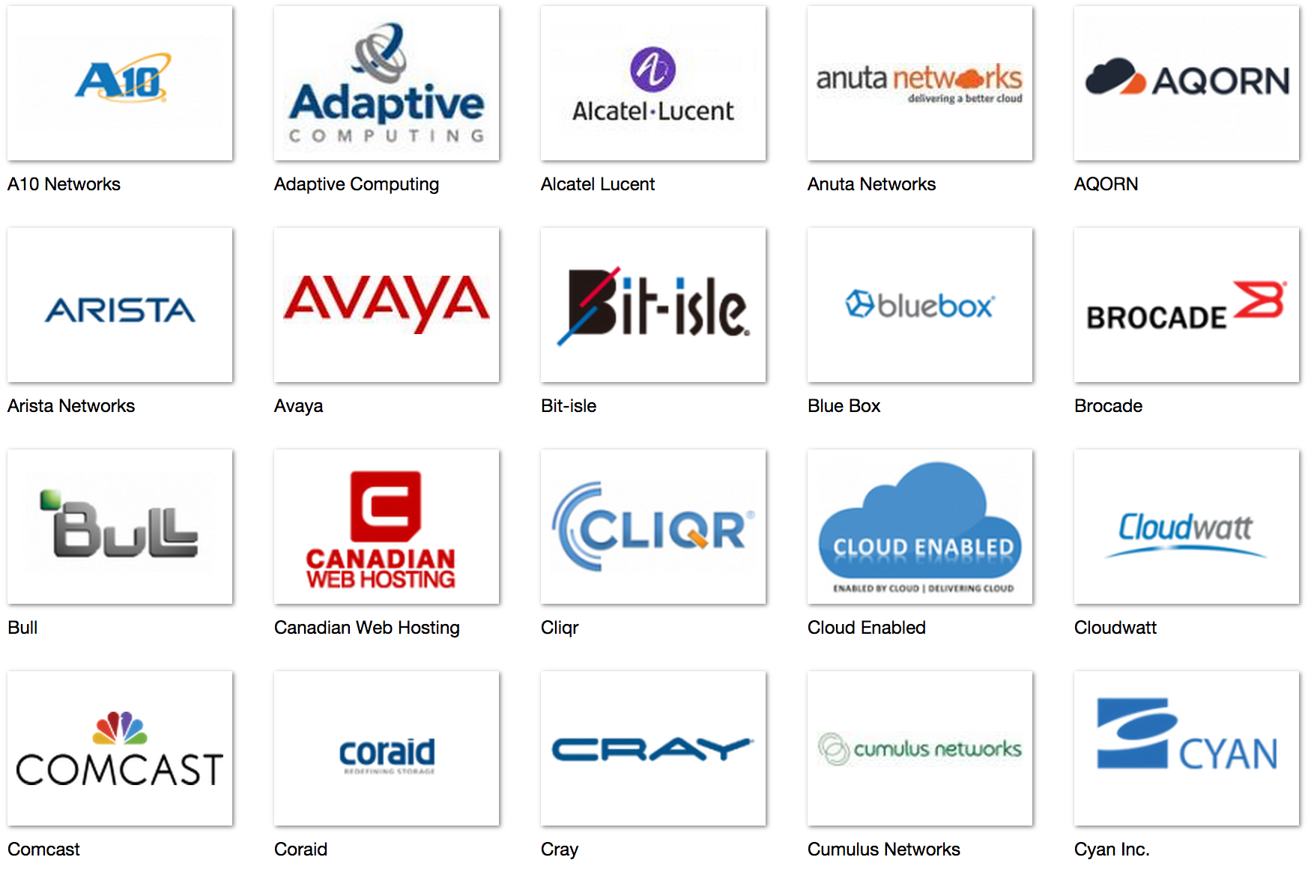
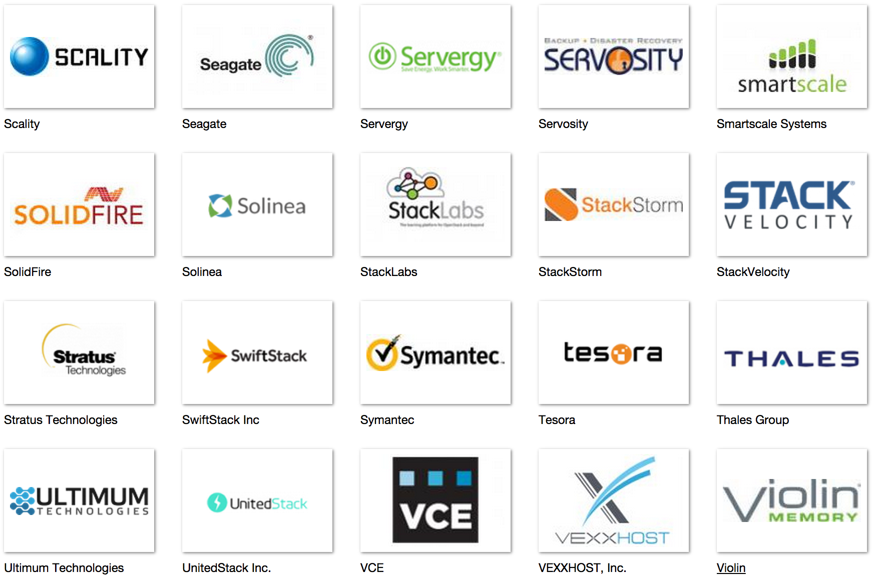
Openstack是当今最热门企业软件之一
社区中包括19000人，145个国家

Slide 75
OpenStack的基本组件
Notes:
OpenStack的基本组件包括一个统一的消息队列，以及。。。。

Slide 76
Openstack的计算节点

Slide 77
Openstack用VLAN实现的虚拟网络
Notes:
OpenStack的网络有很多种实现方式，这是一种比较常见的利用VLAN实现的方式。
再一个物理机器上做了好几个网桥bridge，每个网桥对应一个VLAN，每个VLAN是一个客户创建的虚拟网络。虚拟机在不同的虚拟网络中。由一个虚拟交换机，比如刚才提到的openvswitch，负责将不同虚拟机的包转发到不同的VLAN上。
Nova entwork节点是一个软件实现的路由器。。。

Slide 78
Openstack的调度器
Notes:
具体哪个虚拟机运行在哪台物理机器上？这是由调度器实现的。
调度器逻辑上是两个部分，一部分叫做调度机制，mechanism，这是一个架子，回答了这些问题，我怎么知道用户的需求是什么，我怎么知道哪台物理机器能有资源运行这个虚拟机。等等。
另一部分叫做调度策略，policy，

Slide 79
Openstack实现的虚拟块存储
Notes:
Openstack还有一个独立的组件来实现虚拟磁盘。虚拟磁盘是云服务的一个重要功能。用户可以在虚拟机上像查U盘一样插一个虚拟磁盘。然后可以在磁盘上创建文件系统等等。

Slide 80
其它组件
鉴权服务 (Keystone)
用户界面 (Horizon) 和命令行工具(CLI)
对象存储 (Swift)
虚拟机镜像存储 (Glance)
消息队列
API

Slide 81
典型云计算系统举例：Openstack
一个虚拟机的生命周期

Slide 82
一个虚拟机的生命周期

Slide 83
一个虚拟机的生命周期

Slide 84
一个虚拟机的生命周期

Slide 85
一个虚拟机的生命周期

Slide 86
一个虚拟机的生命周期

Slide 87
一个虚拟机的生命周期

Slide 88
一个虚拟机的生命周期

Slide 89
一个虚拟机的生命周期

Slide 90
本周总结

Slide 91
云计算的核心思想
性能：并行化
经济性：规模化、公有云
可管理：虚拟化

Slide 92
从云计算到大数据
虚拟化提供了硬件资源的抽象
用户看到的接口
（虚拟）计算节点
（虚拟）网络
（虚拟）存储
仍然是许多独立的设备：需要分布式系统编程
如何提供一个易于编程的“单一系统”感觉？
分布式存储、计算框架

Slide 93
什么是一个好的云计算系统？
让用户彻底忘记底层的硬件

Slide 94
什么是一个好的大数据系统？
让用户彻底忘记今天讲的内容

Slide 95
Backup slides

Slide 96
